Slide 1
Bài 27
Phòng, tránh thương tích do ngã

Slide 2
Khởi động
Bài hát: “Đi tớ trường”

Slide 3
Khám phá
Em hãy chỉ ra những nguyên nhân gây ngã và hậu quả của nó.

Slide 4
Khám phá
Em cần làm gì để phòng, tránh thương tích do ngã?

Slide 5
Luyện tập
Việc nào nên làm? Việc nào không nên làm? Vì sao?

Slide 6
Luyện tập
Hãy chia sẻ với các bạn cách em phòng, tránh bị ngã.

Slide 7
Vận dụng
Em hãy đưa ra lời khuyên cho bạn

Slide 8
Vận dụng
Em thực hiện một số cách đơn giản và phù hợp để tránh thương tích do ngã.

Slide 9
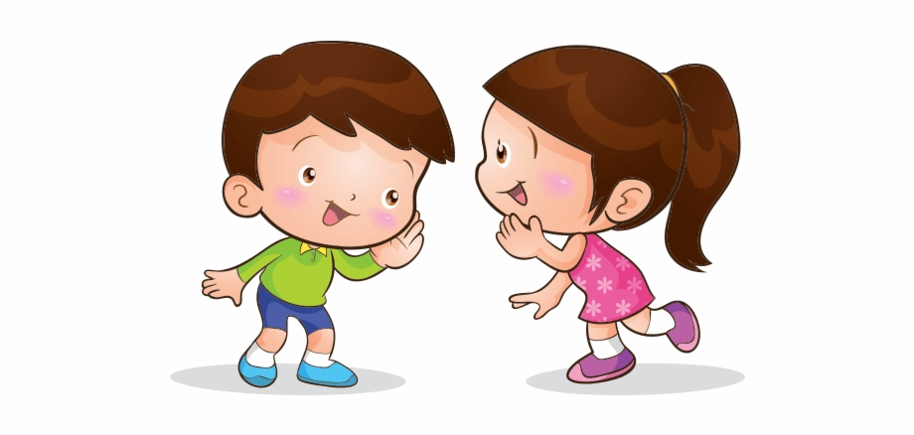
Vận dụng
Để phòng bị ngã bạn ơi
Đừng nên chạy nhảy ở nơi trơn nào
Trèo leo thương tích rất cao
Có đồ bảo vệ mang vào yên tâm.

